Slide 1






Slide 2




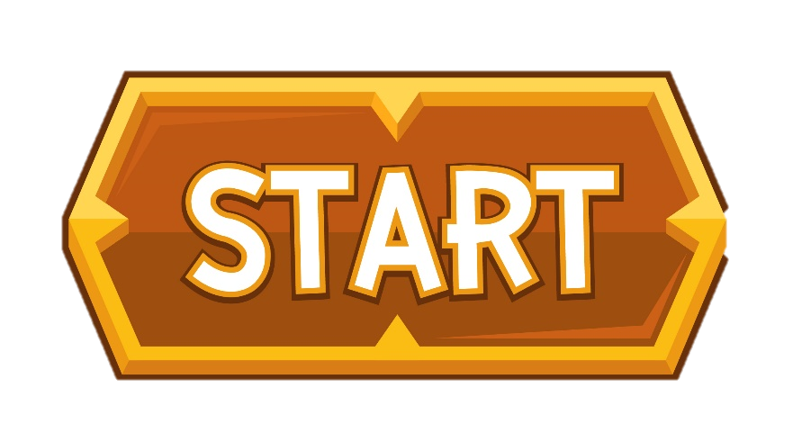





Slide 3









Học tiếp

Slide 4




1. Trong hình dưới đây có bao nhiêu que tính?
1 chục que tính

Slide 5
Cho ba số sau: 18; 62; 86. Số nào là số có 8 chục và 6 đơn vị?
86

Slide 6
3. Số nào vừa bé hơn 40 vừa lớn hơn 38.
39

Slide 7
Viết số: Mười tám
18

Slide 8














Slide 9


YÊU CẦU CẦN ĐẠT
- Nhận biết đọc cấu tạo thập phân của số, phân tích số (viết dạng 42 = 40 + 2).
- Đọc viết, xếp thứ tự, so sánh được các số đến 100.

Slide 10






Slide 11


1
Hoàn thành bảng sau (theo mẫu):
 | Chục | Đơn vị | Viết số | Đọc số
3
4
34
Ba mươi tư
5
1
51
Năm mươi mốt
4
6
46
Bốn mươi sáu
5
5
55
Năm mươi lăm

Slide 12





2
Tìm cà rốt cho thỏ.
54
48
7 chục và 0 đơn vị
5 chục và 4 đơn vị
66
70
6 chục và 6 đơn vị
4 chục và 8 đơn vị

Slide 13




3
Hoàn thành bảng sau (theo mẫu):
Số gồm | Viết số | Đọc số
5 chục và 7 đơn vị
57
Năm mươi bảy
?
7 chục và 5 đơn vị
75
Bảy mươi lăm
64
Sáu mươi tư
6 chục và 4 đơn vị
?
?
? chục và ? đơn vị
91
9 chục và 1 đơn vị
Chín mươi mốt
Notes:
Bấm vào hộp quà

Slide 14
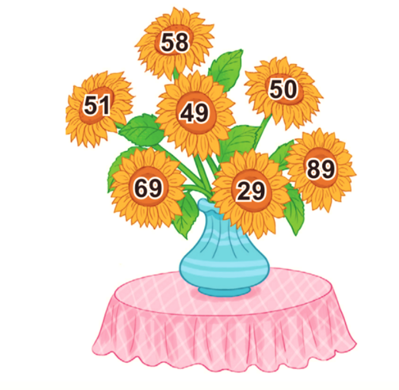
4
a. Tìm những bông hoa ghi số lớn hơn 60
b. Tìm những bông hoa ghi số bé hơn 50
c. Tìm những bông hoa ghi số vừa lớn hơn 50 vừa bé hơn 60
58
58
50
50
51
51
49
49
89
89
69
69
29
29
Notes:
Bấm vào hộp quà

Slide 15


Slide 16
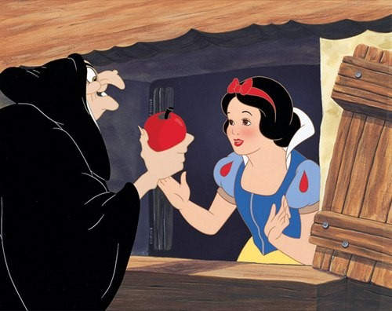

TRÁI TÁO ĐỘC
Em hãy ngăn nàng Bạch Tuyết ăn trái táo độc của mụ phù thủy độc ác bằng cách trả lời các câu hỏi nhé.

Slide 17

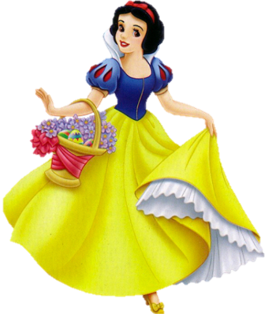

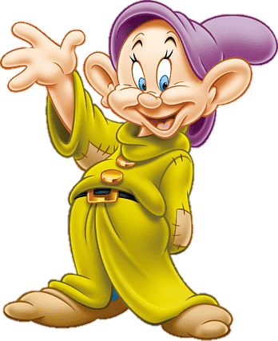
Số gồm 5 chục và 6 đơn vị là số nào?
A. 56
C. 6
B. 65
D. 50

Slide 18
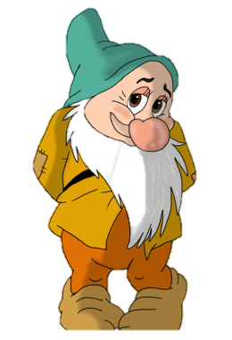
Số bé nhất có 1 chữ số là số nào?
A. 1
B. 10
C. 0
D. 9

Slide 19
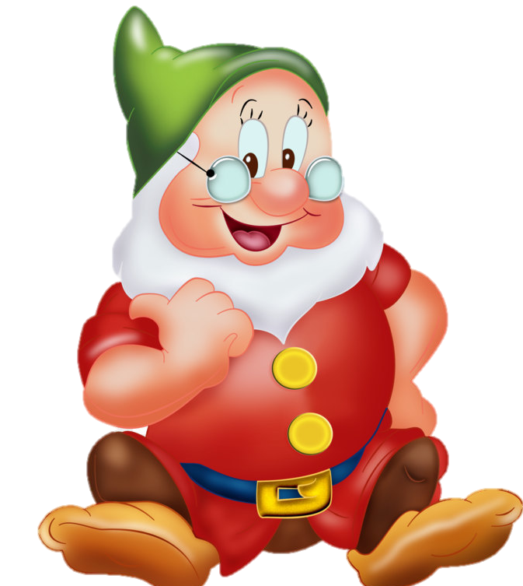
Số lớn nhất có hai chữ số khác nhau là số nào?
A. 10
b. 99
c. 89
d. 98

Slide 20
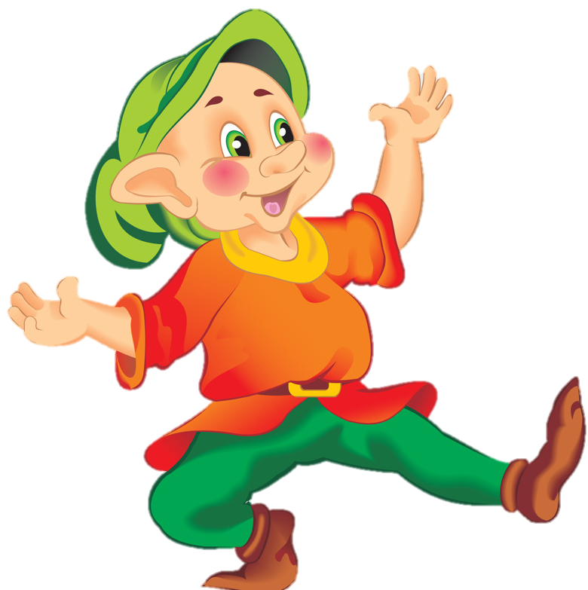
Số 75 gồm mấy chục và mấy đơn vị?
A: 7 chục và 5 đơn vị
B: 5 chục và 7 đơn vị

Slide 21






Slide 22
LỜI CẢM ƠN
Chân thành cảm ơn quý thầy cô đã sử dụng tài liệu. Mong quý thầy cô sử dụng tài liệu nội bộ và không chia sẻ đi các trang mạng xã hội nhé!
Mong rằng tài liệu này sẽ giúp quý thầy cô gặt hái được nhiều thành công trong sự nghiệp trồng người.
Trong quá trình soạn bài có lỗi nào mong quý thầy cô phản hồi lại Zalo hoặc FB giúp em.
Zalo duy nhất của em: 0972.115.126 (Hương Thảo). Các nick khác ngoài nick này đều là giả mạo.
Facebook: https://www.facebook.com/huongthaoGADT

